Slide 1
Entwicklung eines Lern-Coaching-Chatbots

Slide 2

Vorstellung
Alexander Vikete
Ausbildung:
Erziehungswissenschaft B.A.
Digital Humanities M.A.
Systemischer Coach (IHK-Zertifikat)
Werkstudent:
Falkenberg Seminare GmbH: Erstellung von E-Learnings
Organisationsentwicklung Universität Regensburg

Slide 3

Ziel der Masterarbeit
Entwicklung eines Chatbots welcher als Lerncoach agiert
Hilfe zur Erreichung akademischer Ziele
Steigerung der Motivation
Steigerung der Selbstwirksamkeit

Slide 4
Motivation
Digitalisierung der Bildung in schulischen und beruflichen Kontexten (Kostas
Mouratidis and Apostolos Papagiannakis [2021])
→ Chatbots werden in der Bildung verwendet
Wollny et al. [2021] → 74 Studien | Pérez et al. [2020] → 80 Studien
Rollen: Lernen, Assistieren, Mentoring | Kategorien: serviceorientierte Chatbots und lehrorientierte Chatbots
Features: Kontextbewusstsein, Integration in bestehende Lern- und Sofortnachrichten-Tools, Zugänglichkeit und Reaktionszeit | Evaluierung: Keine einheitliche Methode

Slide 5
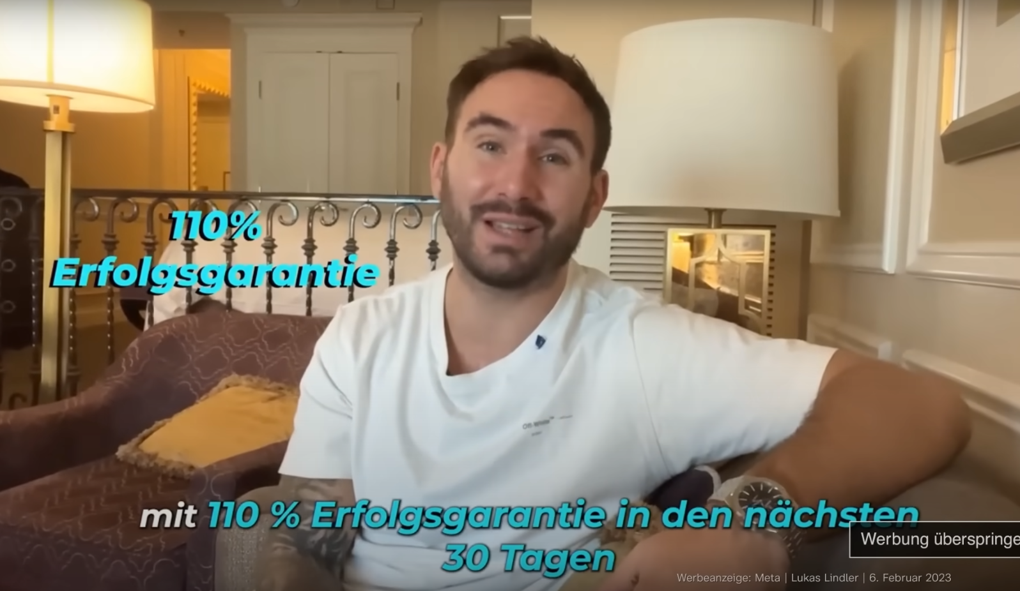
Coaching – Was ist das?
→ Kein geschützter Begriff in Deutschland

Slide 6
Coaching - Definition
Coaching hat Wurzeln in Psychologie (Weinberger, S. (2014). Klientenzentrierte Gesprächsführung.// Hahlweg, K., Kuschel, A., & Miller, Y. (2000). Verhaltenstherapeutische Familientherapie. Familiendynamik, 25(4), 386-410.// Joop Willemse and Falko von Ameln. 2018. Theorie und Praxis des systemischen Ansatzes. Springer Berlin Heidelberg, Berlin, Heidelberg.)
Definition laut „Der Business­ Coaching-Verband [2023]“:
„Zielsetzung von Coaching ist die Weiterentwicklung von individuellen oder kollektiven Lern- und Leistungsprozessen…“
„Ein grundsätzliches Merkmal des professionellen Coachings ist die Förderung der Selbstreflexion und -wahrnehmung und die selbstgesteuerte Erweiterung bzw. Verbesserung der Möglichkeiten des Klienten bzgl. Wahrnehmung, Erleben und Verhalten.“
→ Hilfe zur Selbsthilfe

Slide 7

Lerncoaching – Was ist das?
Umfassender Ansatz
Wechselwirkung zwischen Lernenden und Lernbegleiter
Individuelles Lernen und Übereinstimmung
Unterstützende oder beeinträchtigende Themen
Stärkung der Selbstwirksamkeitserfahrungen
Selbstregulatorische Kompetenzen
Entdeckung persönlicher Ressourcen
Hilfe zur Selbsthilfe
Fokus auf die Denkweise des Klienten
Created by Midjourney

Slide 8
Die fünf Phasen des Lerncoachings
Einstieg
Thema erfassen
Ziel erfassen
Lösungen
Abschluss

Slide 9
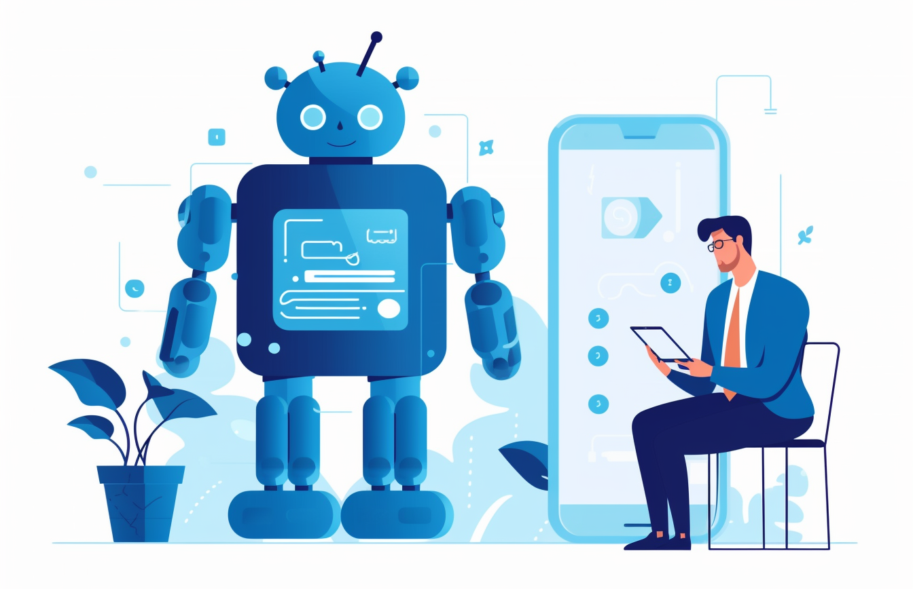
Lerncoaching-Chatbot
Chatbots werden in der Bildung erfolgreich eingesetzt
Bildung wird digitaler
Lerncoachingansatz kann dabei helfen Lernziele zu erreichen
Es existiert noch kein Chatbot welcher einen Lerncoachingansatz verfolgt
Created by Midjourney

Slide 10
Leitlinien des Lerncoaching-Chatbots
Hilfe zur Selbsthilfe, es werden kein Antworten vorgegeben
Coaching-Gesprächsführung → Offene Fragen, Zusammenfassen der Antworten der Klienten, Spiegeln der Antworten
Fünf Phasen des Lerncoachings

Slide 11
Methode
Kategorie | Beschreibung
Design | Between-group design
Gruppe 1 | Lerncoaching-Chatbot (LC)
Gruppe 2 | Vanilla-Chatbot (VC)
Verwendete API | GPT-4 API
Kontext | Sprachkurse, DH-Python Kurs
Benutzeroberfläche | Telegram Bot
Datenbank | Daten werden anonymisiert in einer SQL Datenbank gespeichert

Slide 12
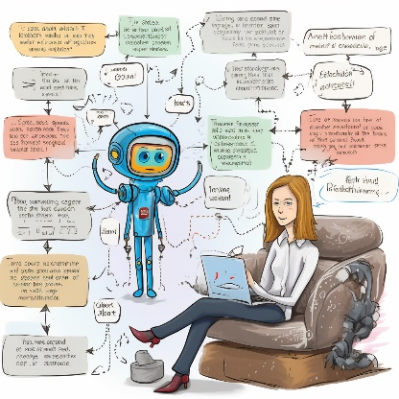
Studienablauf
Lerncoaching-Chatbot (LC)
Erste Sitzung:
Einstieg (geskriptet)
Thema erfassen (Few-Shot Learning)
Ziel erfassen (Few-Shot Learning)
Formulierung der ersten Schritte zur Zielerreichung (geskriptet)
Zweite Sitzung:
Fragen nach dem Fortschritt seit der letzten Sitzung (geskriptet)
Diskussion von Problemen oder Besprechung der nächsten Schritte (Few-Shot Learning)
Zusammenfassung und Danksagung (geskriptet)
Vanilla-Chatbot (VC)
Erste Sitzung:
Einstieg (geskriptet)
Interaktion mit dem Nutzer ohne strikte Phasen oder Gesprächstechniken
Zweite Sitzung:
Frage nach offenen Themen (geskriptet)
Unterstützung beim Lernen
Verabschiedung (geskriptet)
Created by Midjourney

Slide 13
Few-Shot Learning
Few-Shot Learning ist eine Technik im maschinellen Lernen, die mit minimalen Datenmengen arbeitet, um präzise Vorhersagen zu ermöglichen.
Im Gegensatz dazu benötigen traditionelle Fine-Tuning-Methoden umfangreiche Trainingsdaten, um vortrainierte Modelle auf spezifische Aufgaben abzustimmen.
GPT-4 übertrifft aktuell bestehende Sprachmodelle in verschiedenen Aufgabenbereichen durch die Anwendung von Few-Shot Learning (OpenAI. 2023. GPT-4 Technical Report. DOI: https://doi.org/pages).

Slide 14
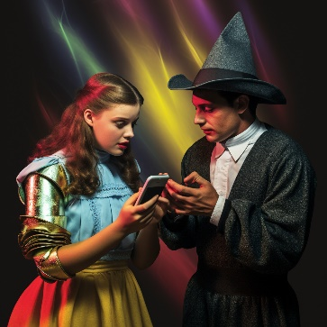
Vorstudie
Created by Midjourney
Wizard-of-Oz-Experiment
Teilnehmer:innen werden mithilfe des „snowball samplings“ rekrutiert
Teilnehmer:innen in einem Zoom-Call mit mir
Ihnen wird gesagt, dass sie mit einem Chatbot interagieren welcher einen Lerncoachingansatz verfolgt
Ich werde als der Lerncoach agieren.
Es werden alle 5 Phasen des Lerncoachings durchlaufen.
Mithilfe der gesammelten Daten können die Beispiele für das Few-Shot Learning angepasst werden. LC wird so in der Lage sein einen Lerncoach zu imitieren.

Slide 15

Messungen
Motivation, Benutzerzufriedenheit und Selbstwirksamkeit.
Motivation und Selbstwirksamkeit werden mittels Pre-Post-Tests bewertet
Die Benutzerzufriedenheit wird ausschließlich als Post-Test erfasst
Vergleich der Ergebnisse ermöglicht die Bewertung der Auswirkungen der Chatbot-Intervention.
Eine Art Probeprüfung wird nach der zweiten Sitzung durchgeführt
Unterschiede in der Prüfungsleistung zwischen den Gruppen werden ebenfalls untersucht.

Slide 16
Messungen
Benutzerdialoge werden analysiert, indem Antworten, die nicht dem Lerncoaching-Leitfaden entsprechen, markiert werden.
Dies ermöglicht es, die Abweichung von LC von der Lerncoaching-Rolle zu überprüfen.
VC wird ebenfalls mit dem Leitfaden überprüft, um zufällige Übereinstimmungen mit dem Leitfaden zu identifizieren.

Slide 17
Ablauf der Studie visualisiert
Vorstudie (Wizard-of-Oz)
Pre-Test (Motivation, Selbstwirksamkeit)
Studie (2 Gruppen, 2 Sessions)
Post-Test ( Motivation, Selbstwirksamkeit, Benutzerfreundlichkeit)
Probeprüfung
Chatbots werden mithilfe des Lerncoaching-Leitfadens überprüft

Slide 18
Studie aus der Sicht eines LC-Teilnehmer:in
Pre-Test (Motivation, Selbstwirksamkeit)
1. Session: Durchlauf der ersten drei Phasen des Lerncoachings (GPT-4 mit Few-Shot Learning)
Daten werden anonymisiert in einer SQL-Datenbank gespeichert
2. Session nach einer Woche: Durchlauf der letzten zwei Phasen (GPT-4 mit Few-Shot Learning)
Post-Test ( Motivation, Selbstwirksamkeit, Benutzerfreundlichkeit)
Probeprüfung

Slide 19


Fragen
Nur eine Sitzung
Qualitative Daten
Welche möglichen Probleme können auftreten?
Habe ich etwas übersehen?
Quelle: Pixabay

Slide 20
Literatur
Sebastian Wollny, Jan Schneider, Daniele Di Mitri, Joshua Weidlich, Marc Rittberger, and Hendrik Drachsler. 2021. Are We There Yet? - A Systematic Literature Review on Chatbots in Education. Frontiers in artificial intelligence 4, 654924. DOI: https://doi.org/10.3389/frai.2021.654924.
José Q. Pérez, Thanasis Daradoumis, and Joan M. M. Puig. 2020. Rediscovering the use of chatbots in education: A systematic literature review. Comput Appl Eng Educ 28, 6, 1549–1565. DOI: https://doi.org/10.1002/cae.22326.
Kostas Mouratidis and Apostolos Papagiannakis. 2021. COVID-19, internet, and mobility: The rise of telework, telehealth, e-learning, and e-shopping. Sustainable Cities and Society 74, 103182. DOI: https://doi.org/10.1016/j.scs.2021.103182.
Torsten Nicolaisen. 2016. Lerncoaching. In Coaching als individuelle antwort auf gesellschaftliche entwicklungen, Robert Wegener, Silvia Deplazes, Melanie Hasenbein, Hansjörg Künzli, Annamarie Ryter and Beat Uebelhart, Eds. Vs Verlag Fur Sozialwisse, [Place of publication not identified], 111–120. DOI: https://doi.org/10.1007/978-3-658-12854-8_10.
Torsten Nicolaisen. 2017. Lerncoaching-Praxis: Coaching in pädagogischen Arbeitsfeldern. (2nd ed.). Pädagogisches Training. Beltz Juventa, Weinheim.
OpenAI. 2023. GPT-4 Technical Report. DOI: https://doi.org/pages.

